Slide 1

AULAS DPI
Propriedade Intelectual e a Ciência:
Como Proceder
Sofia Vairinho
Responsável pela Unidade de PI e licenciamento
GAPI Gabinete de Apoio à Promoção da Propriedade Industrial

Slide 2
PROPRIEDADE INTELECTUAL
PROPRIEDADE INDUSTRIAL
INPI
DIREITOS DE AUTOR
IGAC
Protege criações de carácter técnico, de carácter estético ou sinais distintivos de comércio.
Protege a forma de expressão das ideias.
Ex: Literatura, música, fotografia, quadros, etc.
Desenhos ou Modelos
Marcas e Logótipos
Patentes e Modelos de Utilidade
Como qualquer outra propriedade, a PI pode ser vendida, alugada, licenciada…

Slide 3
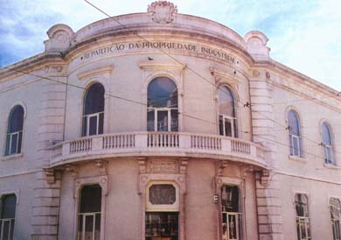
O INPI – Instituto Nacional da Propriedade Industrial
É um Instituto Público
Sob tutela do Ministério da Justiça
Com autonomia administrativa e financeira
Com património próprio
…criado com o objetivo de promover o Sistema da Propriedade Industrial

Slide 4


O que é o GAPI?
É uma pequena unidade operacional, vocacionada para prestar esclarecimentos e auxiliar na instrução de pedidos de registo de direitos de propriedade industrial;
Existem 22 GAPI espalhados pelo País.

Slide 5
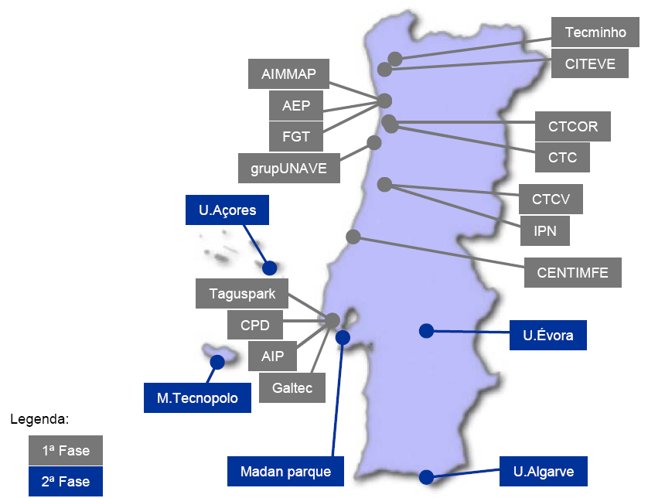

Rede GAPI
UTAD
UBI

Slide 6

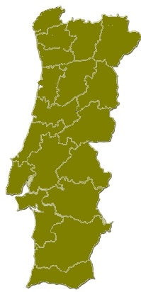
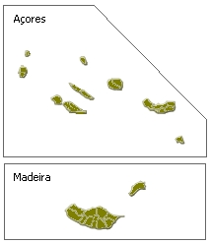
GAPI 2ª Geração
Minho
Porto
Trás-os Montes e Alto Douro
Açores
GAPI
Conhecimento
Beira Interior
GAPI
Inovação
Madeira
UM / Tecminho
Aveiro
CITEVE
UTAD
COTEC
UP / FGT
Universidades
Coimbra
CTCP
Algarve
AIMMAP
COTEC
CTCOR
Nova de Lisboa
UAveiro
Évora
UC / IPN
Inst. Sup. Técnico
CTCV
CENTIMFE
U Beira Interior
Moldes
Calçado
Design
CTIC
GAPI
Tecnologicos
IST
Cortiça
CPD
UNL
U E / FLM
U Açores
Centros Tecnológicos
Têxtil e Vestuário
Metalomecânica
Cerâmica e Vidro
PCTM
U Alg
Fonte: INPI, Portugal

Slide 7

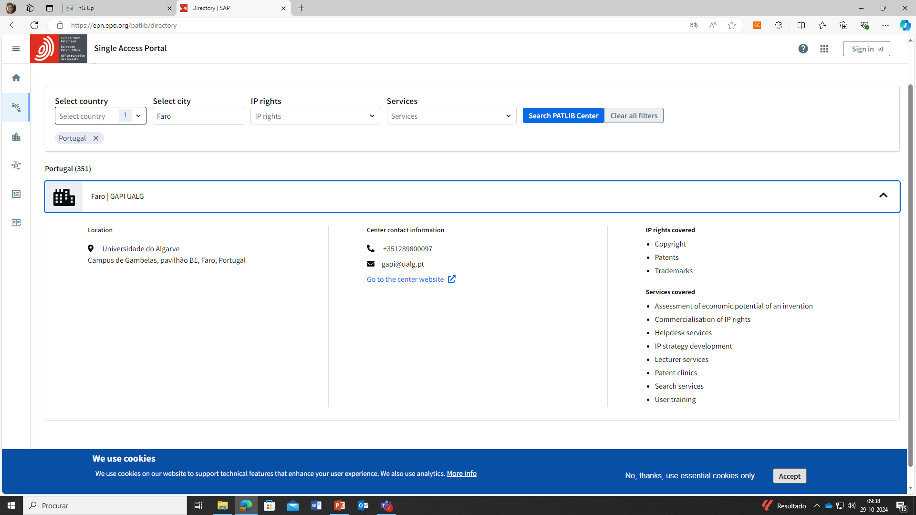
PATLIB Centres
O Instituto Europeu de Patentes (EPO – European Patent Office), numa perspetiva internacional, congrega e estimula a promoção da Propriedade Industrial através da Rede Patlib, através de informações e definição de estratégia de PI;
https://www.epo.org/en/searching-for-patents/helpful-resources/patlib

Slide 8
8
Marcas
e
Logótipos
8

Slide 9
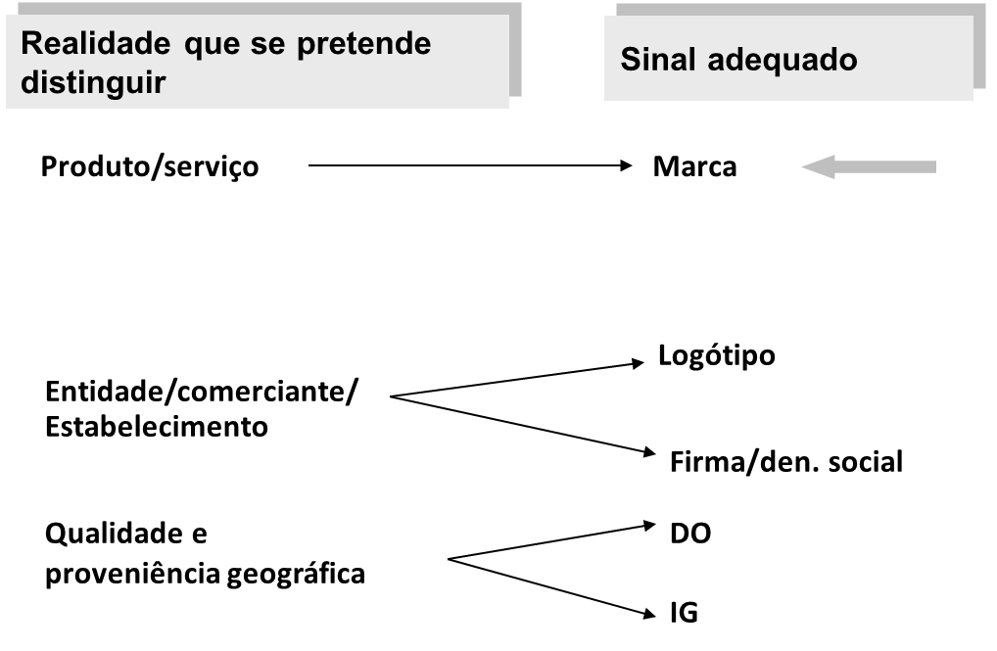
As marcas e os OSDC A proteção dos Sinais Distintivos do Comércio
9
9
9
Notes:
9

Slide 10

As marcas e os OSDC
10
10
As marcas são meios de captação e de fidelização de clientela.
A Marca: vantagens da protecção
Permitem a distinção dos produtos e dos serviços no mercado
Despertam a atenção do consumidor
Constituem uma referência na escolha
10

Slide 11
Marca
11
11
Artigo 222.º Constituição da marca
“1 - A marca pode ser constituída por um sinal ou conjunto de sinais susceptíveis de representação gráfica, nomeadamente palavras, incluindo nomes de pessoas, desenhos, letras, números, sons, a forma do produto ou da respectiva embalagem, desde que sejam adequados a distinguir os produtos ou serviços de uma empresa dos de outras empresas.
2 - A marca pode, igualmente, ser constituída por frases publicitárias para os produtos ou serviços a que respeitem, desde que possuam carácter distintivo, independentemente da protecção que lhe seja reconhecida pelos direitos de autor.”
11

Slide 12



Slide 13
Duração do Registo
13
A duração do registo é de 10 anos, contados a partir da data da respectiva concessão, podendo ser indefinidamente renovado por iguais períodos.
(Artigo 255º do CPI)

Slide 14
Indicação do Registo
Durante a vigência do registo, o seu titular pode usar nos produtos:
“Marca Registada”
“M. R.”
®
14

Slide 15
Âmbito Territorial
Marca Nacional
Marca Comunitária (27 Países)
Registo Internacional (Acordo / Protocolo de Madrid)
15

Slide 16
Logótipo
16
16
Artigo 304.º-A Constituição do logótipo
1- O Logótipo pode ser constituído por um sinal ou conjunto de sinais susceptíveis de representação gráfica, nomeadamente por elementos nominativos, figurativos ou por uma combinação de ambos.
2- O Logótipo deve ser adequado a distinguir uma entidade que preste serviços ou comercialize produtos, podendo ser utilizado, nomeadamente, em estabelecimentos, anúncios, impressos ou correspondência.
16

Slide 17





Logótipo
17
17
17

Slide 18
Duração do Registo
18
A duração do registo é de 10 anos, contados a partir da data da respectiva concessão, podendo ser indefinidamente renovado por iguais períodos.
(Artigo 304º-L do CPI)

Slide 19
Indicação do Logótipo
19
Durante a vigência do registo, o seu titular pode usar no logótipo:
“Logótipo Registado”
“Log. Registado”
“LR”
(Artigo 304º-M do CPI)

Slide 20
20
20
A importância dos sinais distintivos
Não basta ter um bom produto...
A Marca: vantagens da protecção
É necessário saber identificá-lo .
Não basta ter uma boa marca...
®
É necessário registá-la.
20

Slide 21

Desenhos
ou
Modelos
21

Slide 22
Desenhos ou Modelos
Um único direito da PI que protege a aparência do produto
22

Slide 23
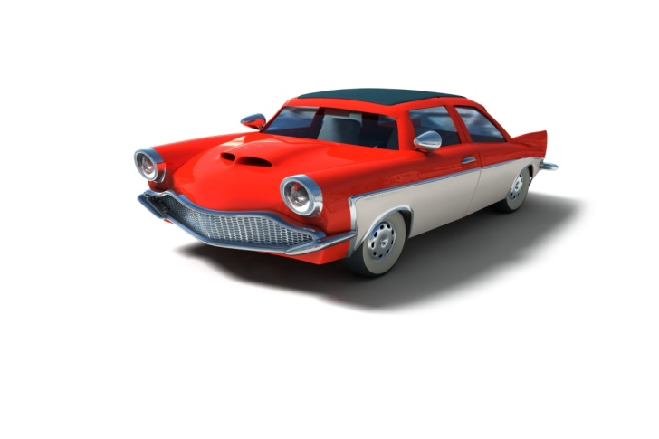
Desenhos ou Modelos
Definição de desenho ou modelo (Art.º 173º)
Um desenho ou modelo designa a aparência da totalidade ou de uma parte de um produto, resultante das características de, nomeadamente
Linhas
Contornos
Cores
Forma
Textura
e/ou materiais
(…)
do próprio produto e/ou da sua ornamentação.
23

Slide 24
Desenhos ou Modelos
PRODUTO designa…(art.º174º)
Artigos industriais
Mobiliário
Embalagens
Componentes para montagem de um produto complexo
Elementos de apresentação (grafismos)
Símbolos Gráficos
Caracteres tipográficos
Exclusão dos programas de computador
Artigos Artesanais
24

Slide 25
Desenhos ou Modelos
Requisitos de protecção (art.º 176º)
Novidade (art.º177º)
Carácter Singular (art.º178º)
25

Slide 26
Desenhos ou Modelos
Novidade e carácter singular
Divulgação pelo criador, até 12 meses, não obsta ao registo (art.º179º e 180º)
Carácter singular: grau de liberdade do criador (art.º 178º)
26

Slide 27
Duração do Registo
A duração do registo é de 5 anos, contados a partir da data do pedido, podendo ser renovada, por períodos iguais, até ao limite de 25 anos.
(Artigo 201º do CPI)
27

Slide 28
Indicação do Registo
Durante a vigência do registo, o seu titular pode usar nos produtos a expressão:
“Desenho ou modelo n.º ”
ou as abreviaturas:
“DM n.º ”
(Artigo 202º do CPI)
28

Slide 29
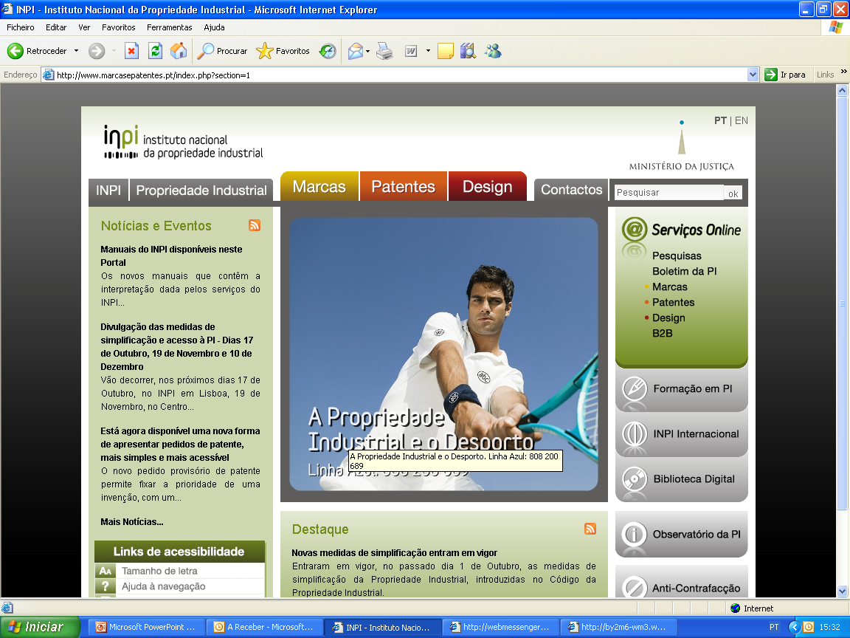

Slide 30
Infracções
30

Slide 31
Vantagens da Protecção
Monopólio
Licenciamento
Defesa contra a contrafacção
31

Slide 32
®
Não partilhe o sucesso da sua marca ou da sua invenção…
Registe-a
Torne-a única!
32
Notes:
32

Slide 33
Patentes e Modelos
De Utilidade
33

Slide 34
O que é uma Invenção?
Uma INVENÇÃO é uma solução nova para um determinado problema técnico específico.

Slide 35
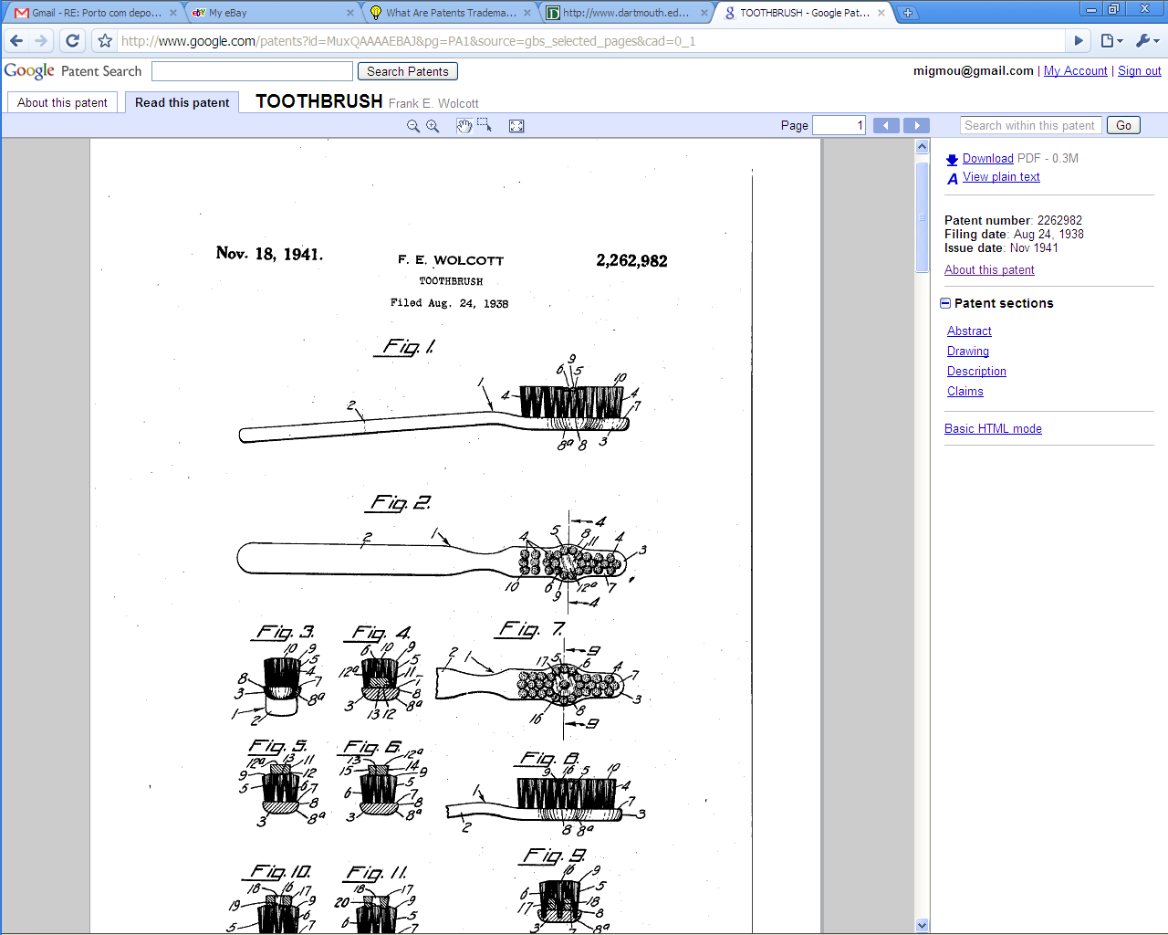
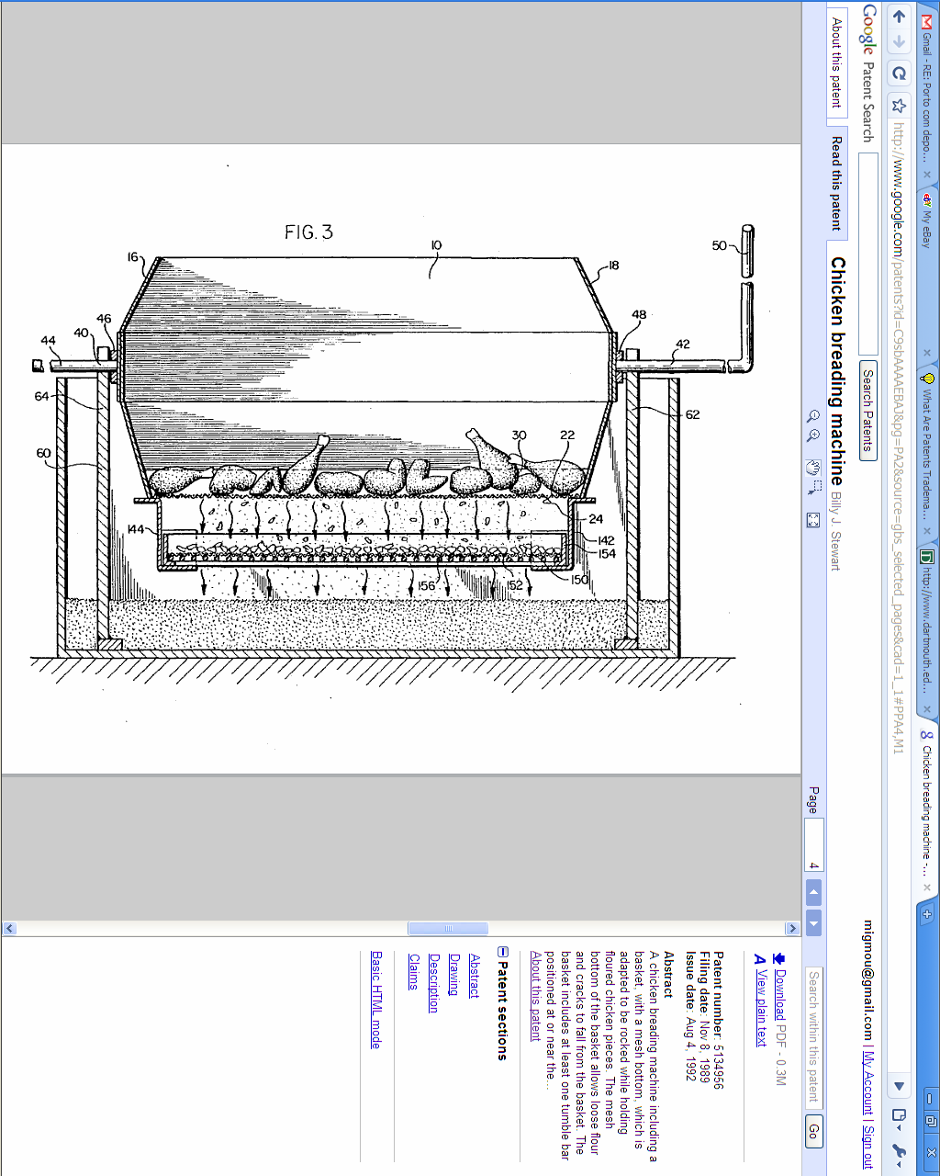
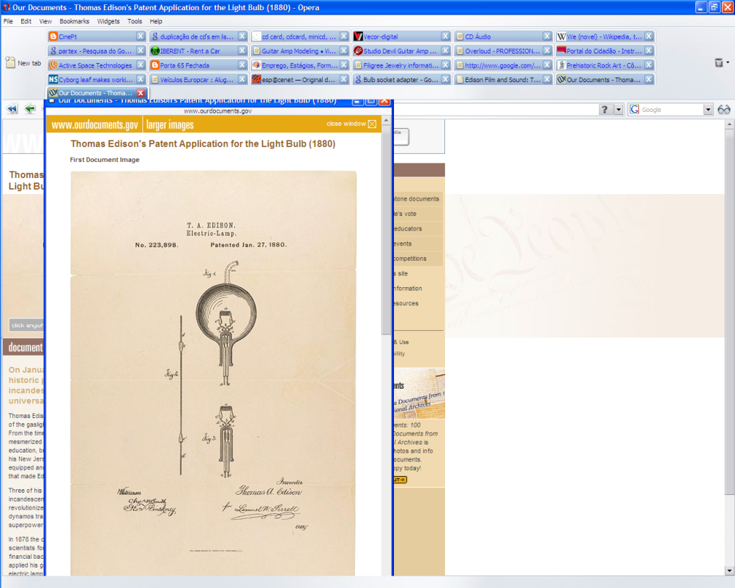
PROTECÇÃO DAS INVENÇÕES
INVENÇÃO
Uma nova solução para um problema técnico específico.
Pode ser protegida como:
Patente
Modelo de Utilidade
Duração: 20 A
Duração: 6+2+2 A

Slide 36
O que é uma Patente?
Direito Exclusivo de Propriedade Industrial;
Duração Limitada;
Âmbito Territorial Definido.

Slide 37
O que é uma Patente?
Direito exclusivo atribuído a uma invenção
Contrato:
- Inventor aceita publicar a invenção;
- O Estado concede um MONOPÓLIO limitado;
Limitações:
- Temporal: 20 anos;
- Âmbito territorial

Slide 38
O que é que pode ser objecto de patente?
Podem-se obter patentes para quaisquer invenções, quer se trate de produtos ou processos, em todos os domínios da tecnologias, bem como os processos novos de obtenção de produtos, substâncias ou composições já conhecidos.
-PRODUTO;
-PROCESSO;
-UTILIZAÇÃO;
Objecto – Art.º 51º C.P.I.

Slide 39
PROTECÇÃO DAS INVENÇÕES
Patente e Modelo de Utilidade
É um direito legal, atribuído por um país.
Direito de PI, válido para um determinado território e período limitado.
Concede o direito de impedir outros de explorarem a invenção – importação, manufactura, distribuição…
Exclusividade concedida em troca de se revelar inteiramente a invenção ao público.
Quando a Patente ou Modelo de Utilidade deixa de estar em vigor, a invenção cai no domínio público, permitindo que qualquer indivíduo reproduza e comercialize a invenção.

Slide 40

PROTECÇÃO DAS INVENÇÕES
Qual é a lógica por detrás do sistema de patentes?
Estimular a inventividade com recompensas económicas.
Contribuir para a revelação de novas técnicas ao público, aumentando o nível de conhecimento global.
Permitir a melhoria de soluções previamente divulgadas.

Slide 41
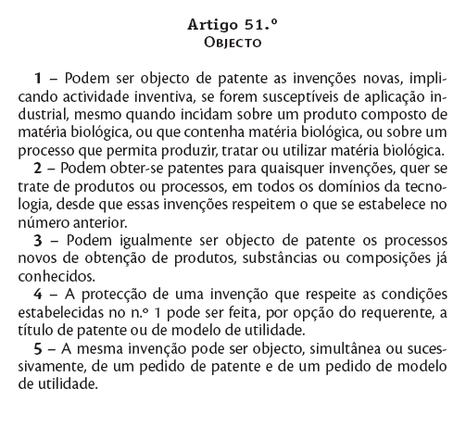
O QUE É PATENTEÁVEL…
CÓDIGO DA PROPRIEDADE INDUSTRIAL (CPI)‏
EUROPA / PORTUGAL
A invenção tem que:
Possuir carácter técnico
Ser nova
Envolver actividade inventiva
Ter aplicação industrial
Critérios de Patenteabilidade

Slide 42
O QUE NÃO É PATENTEÁVEL…
Limitações quanto ao objecto
(art. 52º CPI)‏
Limitações quanto à patente
(art. 53º CPI)‏
Descobertas, teorias cientificas e métodos matemáticos
Materiais ou substâncias já existentes na natureza e as matérias nucleares
Programas de computador
Apresentações de informação
Criações estéticas
Métodos de negócio
Invenções contrárias à lei, ordem pública, saúde pública e aos bons costumes:
- Processos de clonagem humana
- Processos de modificação da
identidade genética germinal do ser humano
- Utilização de embriões humanos para fins industriais ou comerciais
- Processos de modificação de identidade genética dos animais
Variedades vegetais ou raças animais
Métodos de tratamento e diagnóstico
Notes:
Processos de modificação de identidade genética dos animais que lhes possam causar sofrimentos sem utilidade médica substancial para o homem ou para o animal, bem como os animais obtidos por esses processos.

Slide 43
CRITÉRIOS DE PATENTEABILIDADE
Novidade
A invenção não está compreendida no estado da técnica.
(Prazo gracioso de 6 meses (art. 57º CPI) - Convenção Relativa às Exposições Internacionais)
Actividade inventiva
A invenção não resulta de uma forma evidente do estado da técnica.
(ou se apresentar uma vantagem prática ou técnica para o fabrico ou utilização do produto ou do processo no caso dos MU)‏
Aplicação industrial
O objecto da invenção pode ser fabricado ou utilizado em qualquer tipo de indústria.

Slide 44
PATENTE vs MODELO DE UTILIDADE
PATENTE
MODELO DE UTILIDADE
Critérios de concessão
Novidade
Actividade inventiva
Aplicação industrial
Novidade
Actividade inventiva ou alternativamente, uma vantagem técnica
Aplicação industrial
Durabilidade
Duração máxima de 20 anos
Duração máxima de 10 anos
Vantagens MUT vs PAT
Custo menor
Protecção mais rápida e possibilidade de ser sem exame (provisória)‏
Pedido de protecção cumulativo (patente + MU)‏
Desvantagens MUT vs PAT
Durabilidade menor que nas patentes
Segurança mais fraca (caso sem exame)‏
Não podem ser objecto de MU substâncias ou processos químicos ou farmacêuticos

Slide 45
ANATOMIA DE UMA PATENTE
Página de rosto
Informação bibliográfica,
Resumo, figura de publicação
Classificação internacional de patentes,
Data pedido, publicação, prioridade
Descrição
Área técnica da invenção
Estado da técnica antecedente
Descrição detalhada da invenção
Formas de realização preferencial
Exemplos da invenção
Reivindicações
Definem por palavras o âmbito de protecção da invenção
Desenhos
Ilustrações da invenção

Slide 46
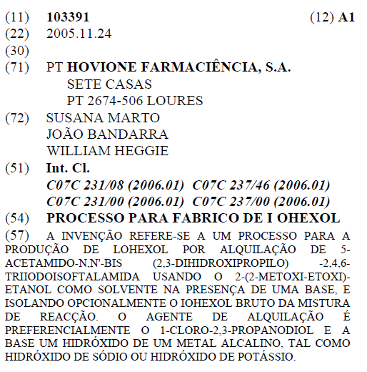
ANATOMIA DE UMA PATENTE
Página de rosto
(BPI)
Informação bibliográfica,
Resumo, figura
Classificação,
Data pedido, publicação, prioridade
Resumo/Abstract

Slide 47
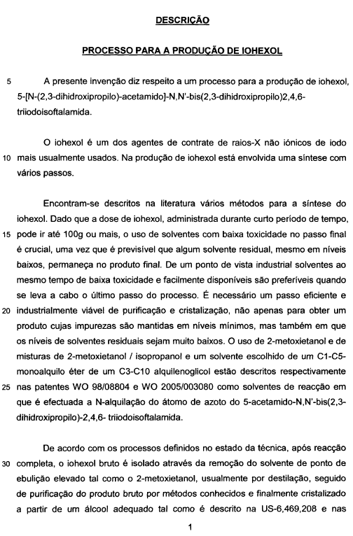
ANATOMIA DE UMA PATENTE
Descrição
Área técnica da invenção
Estado da técnica antecedente
Descrição detalhada da invenção
Formas de realização preferencial
Exemplos da invenção

Slide 48
ANATOMIA DE UMA PATENTE
ReivindicaçõesClaims
Definem por palavras o âmbito de protecção da invenção
Definem o âmbito da protecção
Documento técnico onde está contido o carácter legal da patente

Slide 49
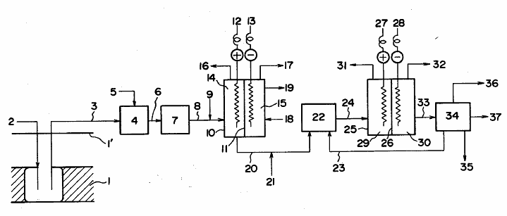
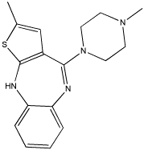
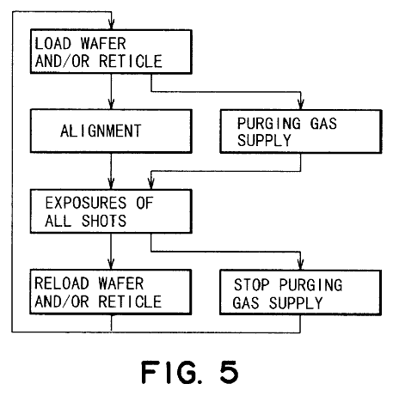
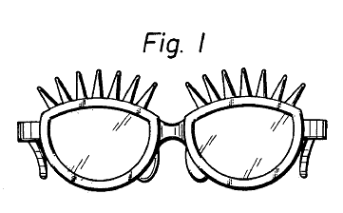
ANATOMIA DE UMA PATENTE
Desenhos
Ilustrações da invenção
Fig. 2

Slide 50



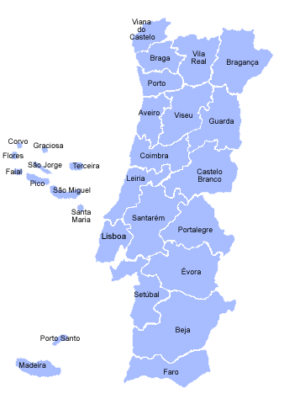
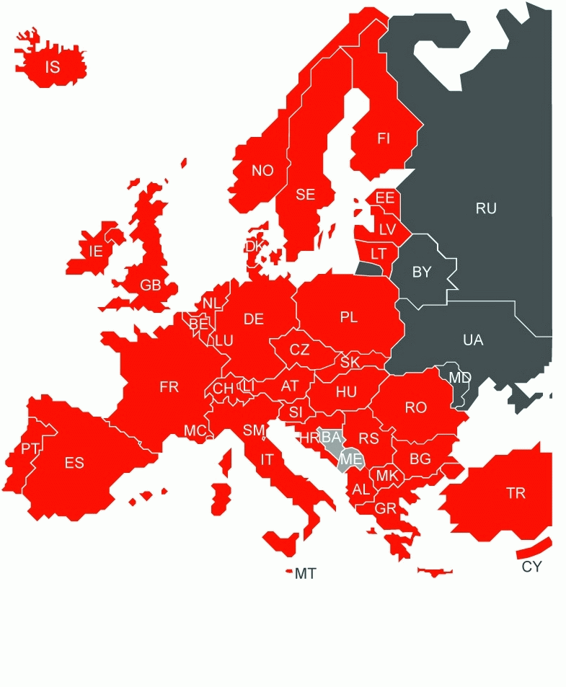
VIAS DE PROTECÇÃO
VIA NACIONAL
VIA EUROPEIA
VIA INTERNACIONAL
CÓDIGO DA PROPRIEDADE INDUSTRIAL (CPI)‏
Âmbito: Regional
CONVENÇÃO DE MUNIQUE 1973.10.05
(European Patent Convention - EPC)‏
Adesão de PT: 01.01.1992
TRATADO DE COOPERAÇÃO EM MATÉRIA DE PATENTES DE 19.07.1970
(Patent Cooperation Treaty – PCT)‏
(Administrado pela OMPI)‏
Adesão de PT: 24.11.1992

Slide 51
VIA NACIONAL
QUEM?
Qualquer pessoa independentemente da nacionalidade e do local de residência.
ONDE?
On-line / Pessoalmente / Via CTT / Fax
COMO?
PEDIDO NORMAL
DESCRIÇÃO
REIVINDICAÇÕES
DESENHOS
RESUMO
Falta de tempo
PEDIDO PROVISÓRIO DE PATENTE (PPP)‏
DOCUMENTO QUE DESCREVA A INVENÇÃO
Falta de financiamento
Pressão para divulgar
Podem ser entregues em português ou inglês.
Notes:
Podem ser entregues em português ou inglês. O requerente deve apresentar tradução para língua portuguesa em 2M, no caso do pedido definitivo. Se for um PPP, deverá ser apresentado em língua portuguesa, aquando da conversão.

Slide 52
VIA NACIONAL - PEDIDO PROVISÓRIO DE PATENTE
O QUE É
Forma simples para apresentar um pedido de patente rapidamente.
É necessário:
Apresentar a identificação do requerente
Entregar (PT ou IN) documento que descreva a invenção
(por ex.: um paper científico, uma tese, etc.)‏
Efectuar pagamento de uma taxa
Validade: Período máximo de 12 meses
Pode em qualquer altura ser convertido em pedido definitivo.

Slide 53
VIA NACIONAL - WORKFLOW
PEDIDO PROVISÓRIO DE PATENTE
CONVERSÃO
PEDIDO
DEFINITIVO
PUBLICAÇÃO
PEDIDO
(18 meses a contar da data de pedido do PPP)
ENTRADA
PEDIDO
PUBLICAÇÃO
DESPACHO
* RELATÓRIO DE PESQUISA COM
OPINIÃO ESCRITA
RELATÓRIO DE
PESQUISA
EXAME
FORMAL
OPOSIÇÃO
EXAME
VIGÊNCIA
1 mês
12 meses
6 meses
2 meses
1 mês
* Caso a conversão seja feita antes dos 12 meses o requerente pode ainda receber o Relatório Preliminar + Opinião Escrita.
VIGÊNCIA MÁXIMA PREVISTA = 20 anos

Slide 54
Patentes / PPP / Pedido Definitivo
Pedido Provisório de Patente
Identificação do requerente
Documento que descreva o objecto da invenção
12 Meses
Possibilidade de realização de pesquisa
Pedido definitivo de patente
Apresentação, em português, das reivindicações, descrições, desenhos
Exame formal
Publicação (18 meses após o pedido provisório)
Oposição e exame de fundo
Despacho
20 anos

Slide 55
Pesquisas ao Estado da Técnica (alguns sites para efectuar pesquisas)
www.inpi.pt
www.google.com/patents
www. patft.uspto.gov
www.wipo.int Intellectual Property; Digital Library
www.ep.espacenet.com
www.register.epoline.org/espacenet/regviewer
www.invenes.oepm.es

Slide 56
Modelos de Transferência de Conhecimento:
O licenciamento e a criação de Spin-off. Negociação.

Slide 57
Transferência de Conhecimento
União Europeia 2007
“Conjunto de atividades de transmissão e disseminação, de uma instituição de origem para um destinatário, que se responsabiliza pela sua transformação em resultados económicos.”

Slide 58
Transferência de Tecnologia
AUTM (Associação Norte Americana dos Profissionais de Transferência de Tecnologia)- 2007
“O processo de transferência de descobertas científicas de uma organização para outra com o propósito de desenvolvimento posterior ou comercialização.”

Slide 59
Modelos de TT
Finalidade de salvaguardar o investimento em I&D das organizações, protegendo os seus ativos intelectuais em diversos contextos;
Existem várias estratégias e aspetos que devem ser salvaguardados no decorrer do processo de transferência.
Com uma tecnologia podemos proteger a propriedade intelectual e Licenciar os direitos a ela conexos ou criar uma empresa ‘Spin-off’ para promover a comercialização directa da tecnologia.

Slide 61
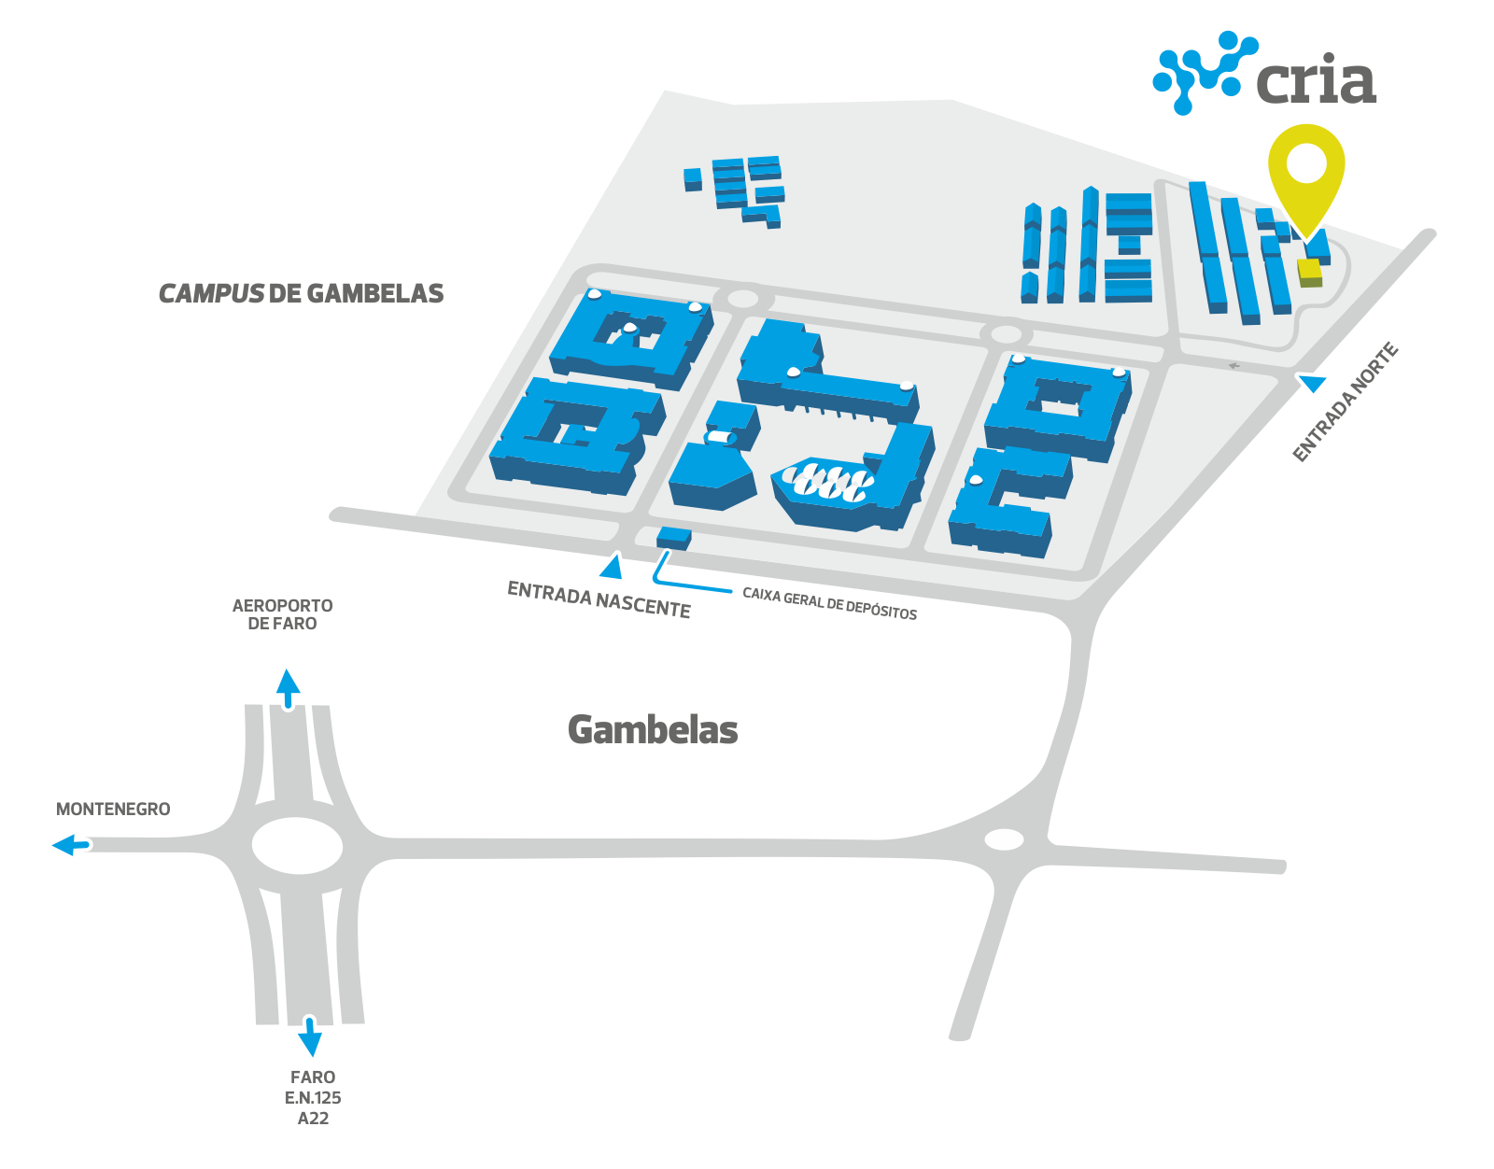

Slide 62
Obrigada!
Sofia Vairinho
svairinho@ualg.pt
289 800 097
www.cria.pt
facebook.com/criaualg
twitter.com/criaualg
cria ualg

